Slide 1
Diapositiva de recursos humanos 1

Slide 2
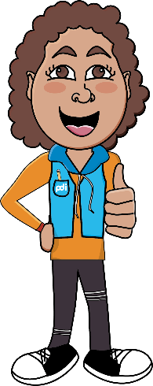
Agenda del día
Contexto General PDI
Caja de Herramientas Inteligencia Institucional
Rendición de cuentas permanente
Código de Integridad y buen gobierno
Desafío Thomas

Slide 3
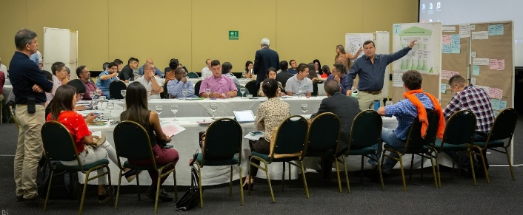
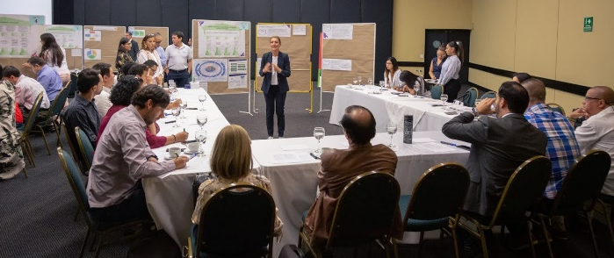
El Plan de Desarrollo Institucional “Aquí construimos futuro” da cumplimiento a la
PLAN DE DESARROLLO
INSTITUCIONAL
2020-2028
Ruta estratégica para los próximos 9 años.

Slide 4
Alcance del Plan de Desarrollo Institucional
Misión Institucional
01
Visión Institucional
02
Generar y Fortalecer capacidades institucionales para el cumplimiento de la Misión y la Visión Institucional
Aportar al cumplimiento de
Proyecto Educativo Institucional
03
Plan mejoramiento institucional
04

Slide 5
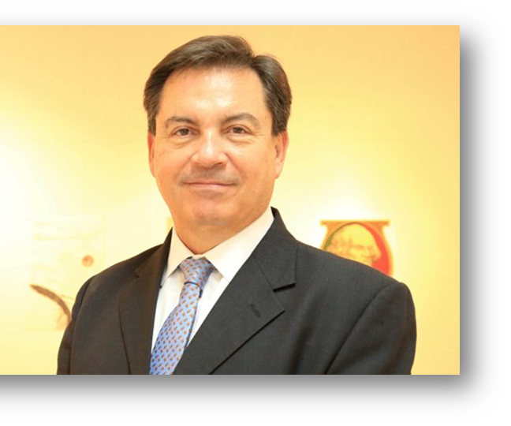
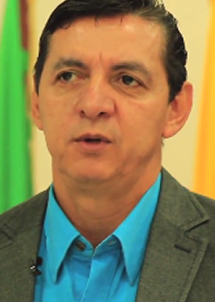
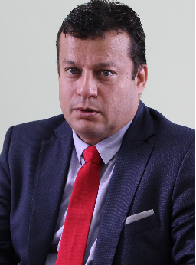
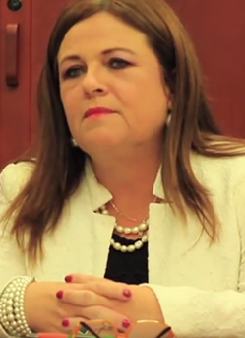
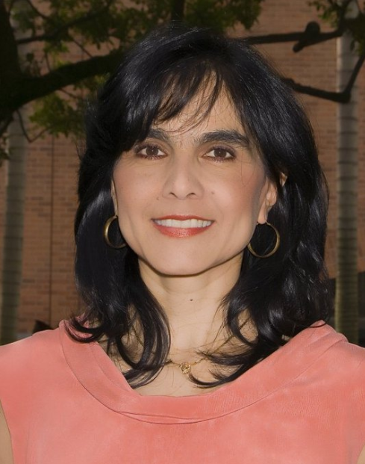
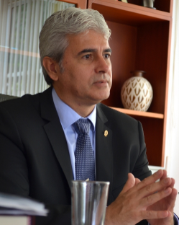
Misión
Visión 2028
Impulsores Estratégicos
Pilares de Gestión Misional
Excelencia Académica para la Formación Integral
Creación, Gestión y Transferencia del conocimiento
Gestión del Contexto y Visibilidad Nacional e Internacional
Pilares de Gestión de Apoyo
Gestión y sostenibilidad institucional
Bienestar institucional, Calidad de vida e inclusión en contextos universitarios
Programas
Programas
Programas
Proyecto
Proyecto
Proyecto
Proyecto
Proyecto
Proyecto
Proyecto

Slide 6
ALINEACIÓN DEL PROGRAMA DE GOBIERNO DEL RECTOR CON EL PLAN DE DESARROLLO INSTITUCIONAL - PDI

Slide 7
Realizar alineación de los proyectos institucionales en el horizonte 2021-2023, para cada uno de los Pilares de Gestión del PDI con el programa de gobierno rectoral, acorde al Acuerdo 38 del 27 de Octubre del 2015 “Por medio del cual se precisa el contenido y se establecen los mecanismos y el procedimiento para la elaboración, aprobación, ejecución, seguimiento, evaluación y control del Plan de Desarrollo Institucional, se derogan los acuerdos 30 de 2006 y 03 de 2009 y se toman otras determinaciones”.

Slide 8
PROPÓSITOS
1
Actualizar la vigencia de los proyectos del PDI al periodo rectoral 2021-2023
2
Dejar explicito en el PDI los retos de Rectoría y garantizar su materialización, a partir de la dinámica propia del Plan de Desarrollo institucional, lo que implica acciones de ejecución, seguimiento y monitoreo sistemático para su cumplimiento.

Slide 9
El Sistema de Gerencia se soporta a través de un Sistema de Información SIGER

Slide 10
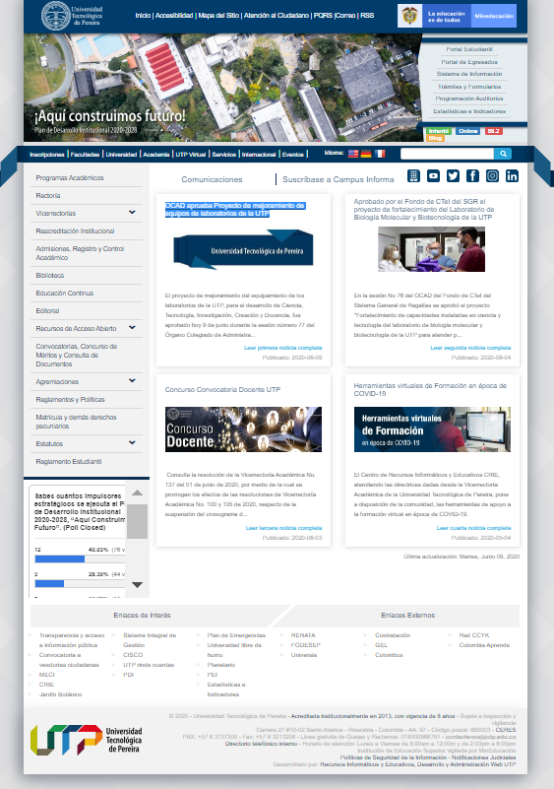
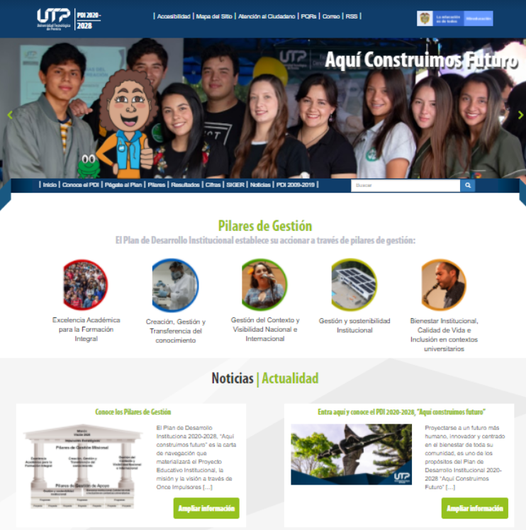
¿CÓMO CONSULTAR?
Consulte aquí Acreditación Institucional
http://reacreditacion.utp.edu.co/
Consulte aquí nuestro Plan de Desarrollo
https://pdi.utp.edu.co/

Slide 11
CAJA DE HERRAMIENTAS INTELIGENCIA INSTITUCIONAL

Slide 12
INTRODUCCIÓN
Actualmente la institución ha venido trabajando fuertemente en la consolidación de información a través de herramientas tecnológicas que permitan la accesibilidad y uso de la misma, con el fin de facilitar la toma de decisiones en todos los niveles de la organización. En este sentido, desde Gestión de Tecnologías Informáticas y Sistemas de Información y la Oficina de Planeación, se está trabajando en conjunto en la generación de informes dinámicos, completos y a su vez personalizados, los cuales se encuentran alineados a las estrategias institucionales.
Por lo anterior, es indispensable que los actores directos conozcan dichas herramientas, tengan acceso a ellas y puedan aprovechar al máximo todas las bondades que estas nos brindan.

Slide 13
ADMINISTRACIÓN DE LA INFORMACIÓN ESTRATÉGICA
El área de información estratégica (AIE) tiene como objeto fomentar el uso de la información enfocada hacia la toma de decisiones, disminuyendo los riesgos de inconsistencias en el manejo, reporte y tiempos de procesamiento, contribuyendo de este modo al Desarrollo de la Institución.
El área se focaliza en planear, coordinar, ejecutar acciones y facilitar el mejoramiento del sistema de información que sustenta estratégicamente, la toma decisiones, la definición de estrategias y políticas institucionales.

Slide 14
Internos
Parametrización y verificación de calidad del Sistema de Información Estratégico
Estudios para la toma de decisiones
Externos
Gestión del reporte al SNIES – SPADIES - SUE
Reporte a entes de control
Solicitudes de información
Dinamización de la cultura de uso de la información
Soporte al Sistema de Gerencia del PDI
Coordinación del Observatorio Institucional
Apoyo en la secretaría técnica de la comisión de Jefes de Planeación del SUE
Gestión de la estrategia de Inteligencia Institucional
Apoyo al Sistema de Rendición de Cuentas

Slide 15
FUENTES DE INFORMACIÓN INSTITUCIONALES
Con el fin de articular los requerimientos internos y los datos reportados a entidades gubernamentales (MEN, SUE, Contraloría General de la República, SNIES, entre otros), además del apoyo en la documentación de los indicadores para el proceso de acreditación institucional y de programas académicos, la Oficina de Planeación acopia información a través de diferentes fuentes institucionales, como lo son:
Fuentes de Información
Base de datos de Admisiones, Registro y Control Académico.
Centro de Biblioteca Jorge Roa Martínez.
Comité Interno de Asignación y Reconocimiento de Puntaje - CIARP.
Oficina de Relaciones Internacionales.
Recursos Informáticos y Educativos - CRIE.
Secretaría General.
Gestión del Talento Humano.
Vicerrectoría Académica.
Vicerrectoría Administrativa.
Vicerrectoría de Investigaciones, Innovación y Extensión.
Vicerrectoría de Responsabilidad Social y Bienestar Universitario.
Gestión de Tecnologías Informáticas y Sistemas de Información (Soporte)

Slide 16
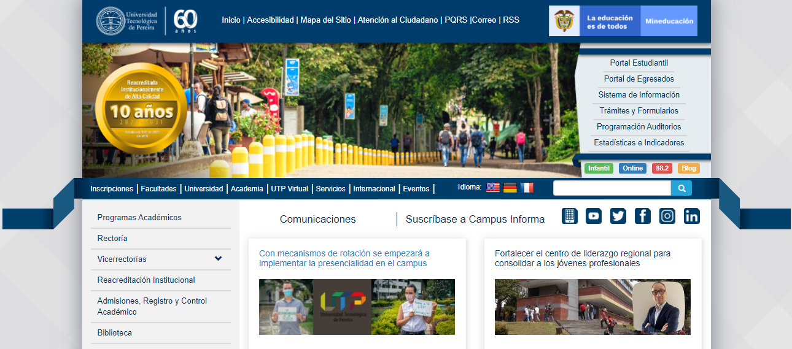
SISTEMA DE ESTADÍSTICAS E INDICADORES
Ingresando a la página web de la Universidad Tecnológica de Pereira:
www.utp.edu.co
o usando el enlace estadísticas.utp.edu.co

Slide 17
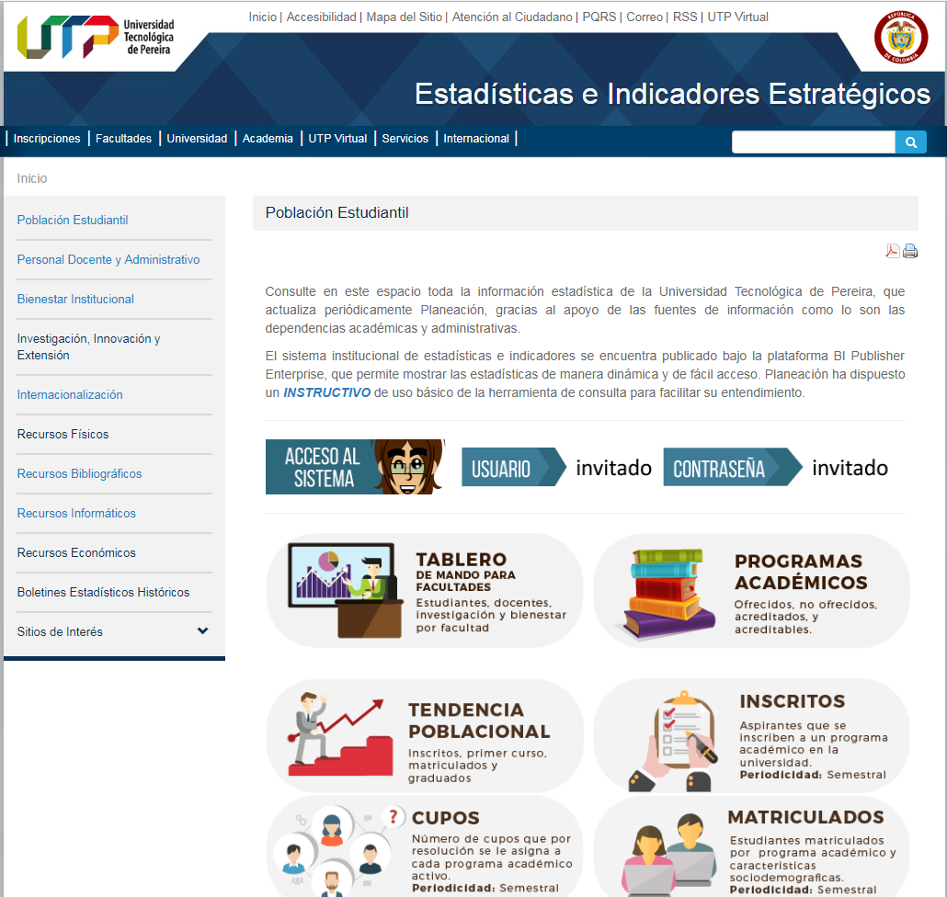
ESTADÍSTICAS E INDICADORES UTP
Reportes dinámicos de cada área
Boletines Históricos

Slide 18
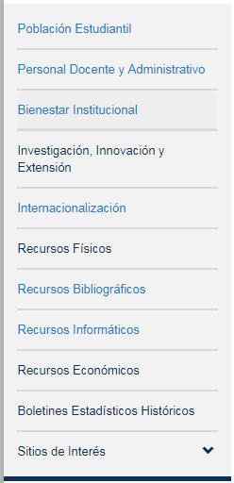
ESTADÍSTICAS E INDICADORES UTP
Variables disponibles
Información relevante para la toma de decisiones.
Capítulos articulados a los factores del modelo de autoevaluación con fines de acreditación (CNA).
Información para apoyar estudios académicos y proyectos que generen impacto.
Variables de interés común para responder a requerimientos internos y externos.

Slide 19
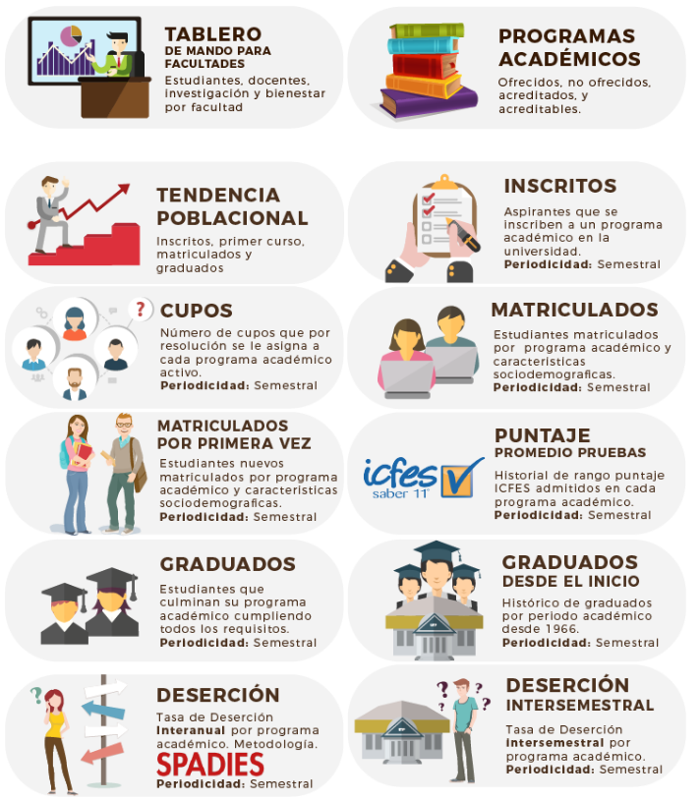
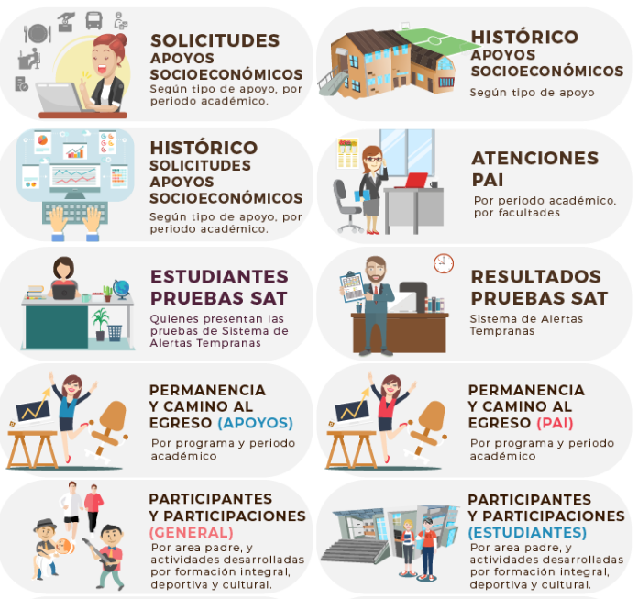
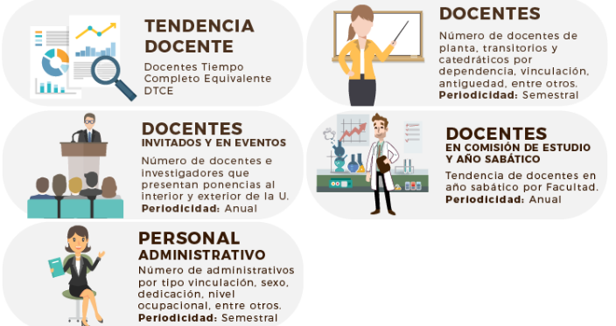
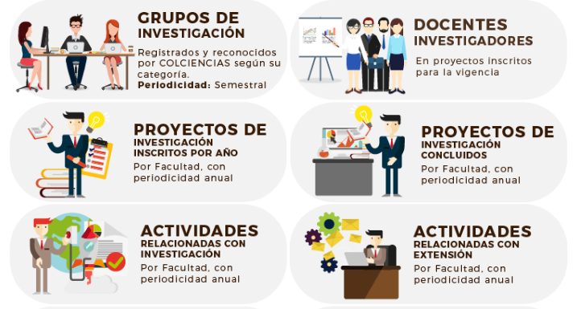
ESTADÍSTICAS E INDICADORES UTP

Slide 20
RENDICIÓN DE CUENTAS PERMANENTE

Slide 21
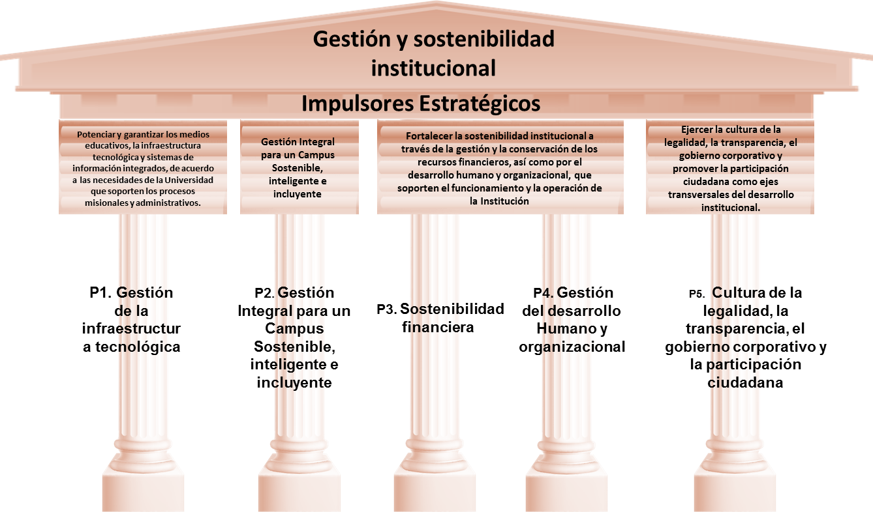
Plan de Desarrollo Institucional 2020-2028
“Aquí Construimos Futuro”

Slide 22
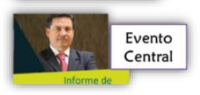
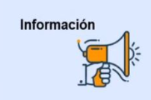
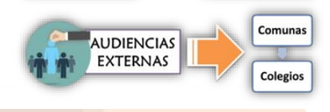
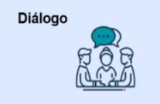
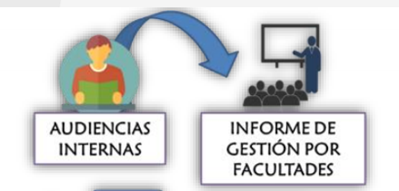
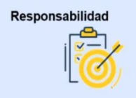
ELEMENTOS DE LA RENDICIÓN DE CUENTAS PERMANENTE
AUDIENCIA PÚBLICA
DIÁLOGO CON ESTAMENTOS
LA FERIA DEL PDI
Fuente: Función Pública

Slide 23
Conoce de primera mano los resultados y avances de la Universidad.
Aporta al mejoramiento continuo de la institución.
IMPORTANCIA
DE LA PARTICIPACIÓN EN LOS PROCESOS DE RENDICIÓN DE CUENTAS
Puede hacer control social.
Aporta al cumplimiento de los objetivos e indicadores de la Universidad.
Puede intervenir de manera directa con la alta dirección y demás estamentos.
Muestra compromiso y amor por su Universidad.

Slide 24
Universidad Tecnologica de Pereira
Códigos de
Integridad y Buen Gobierno

Slide 25
Comisión Ética y Buen Gobierno
Planeación
Control Disciplinario
Jefe de Gestión del Talento Humano
Vicerrectoría Académica
Control Interno de Gestión
Vicerrectoría de Responsabilidad Social y Bienestar Universitario
Vicerrectoría de Investigación, innovación y extensión
© Copyright Skybox Inc. Todos los derechos reservados.

Slide 26
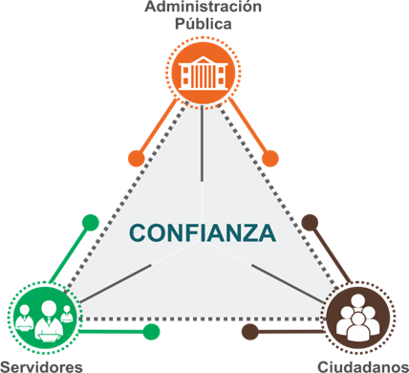
Hacia una cultura de la Integridad
Objetivo
Código
de Integridad
Código de Buen Gobierno

Slide 27
Código de Integridad
1. Valores
2. Principios de acción
Respeto
3. CARTA DE TRATO DIGNO AL CIUDADANO
Compromiso
Acuerdo de Consejo Superior Universitario Nro. 8 del 6 de Febrero de 2018
Diligencia
Solidaridad
Honestidad
Justicia
Liderazgo

Slide 28
Código de Buen Gobierno
Código de Buen gobierno
Código de Integridad

Slide 29
Código de Buen Gobierno
Acuerdo 17 del 05 de mayo de 2021

Slide 30
¿Qué es el Código de Buen Gobierno ?
Instrumento que abarca:
Buenas practicas institucionales desarrolladas de manera participativa enmarcada en los lineamientos, directrices, normas y políticas.
Buenas practicas bajo un comportamiento soportado en los valores del Código de integridad como base para la efectividad, transparencia e integridad dando coherencia a la gestión y toma de decisiones por parte de quienes representan la Institución.
Prevención y manejo de Conflictos de Interés

Slide 31
En otras palabras
Hacer las cosas bien: "Integridad desde los valores
Que cada uno sepa lo que debe hacer y lo que no es pertinente hacer: "Debo Actuar con transparencia"
Generar una relación de confianza entre los diferentes grupos de valor

Slide 32
¿A quién va dirigido?
A toda la comunidad Universitaria en general

Slide 33
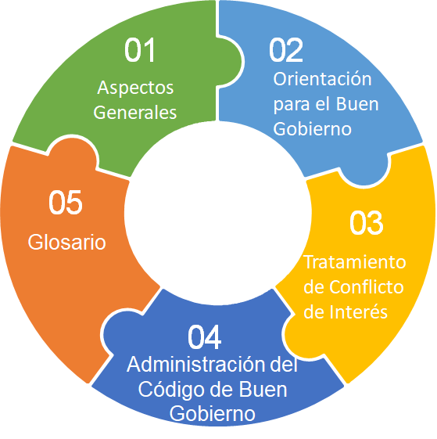
¿Qué contiene el Código de Buen Gobierno?

Slide 34
Orientaciones para el Buen Gobierno
Todos aportamos desde cada área de trabajo, ejerciendo las buenas prácticas

Slide 35
Orientaciones para el Buen Gobierno
Gobierno,Autoridad Academica y Dirección
Responsabilidad con el Marco Normativo para la Contabilidad Pública
Sistema de Control Interno
La Contratación

Slide 36
Orientaciones para el Buen Gobierno
Protección y desarrollo del talento humano Docente y Administrativo
Eficiencia Administrativa

Slide 37
Orientaciones para el Buen Gobierno
Bienestar y Responsabilidad Social Institucional
Responsabilidad con el medio ambiente

Slide 38
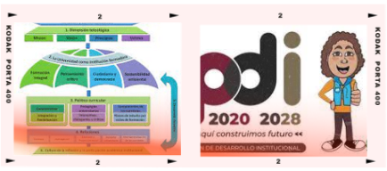
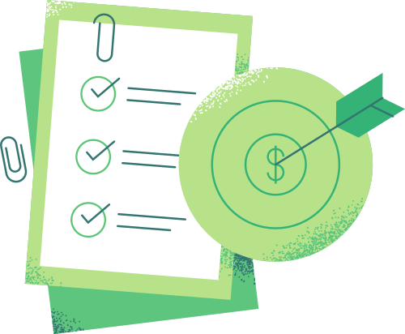
Orientaciones para el Buen Gobierno
Fines Misionales y Dirección Estratégica Universitaria
La participación ciudadana, el control social y rendición de cuentas permanentes
Grupos de Valor

Slide 39
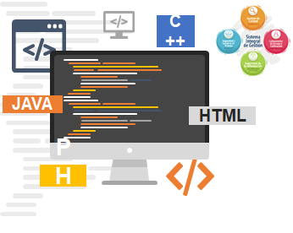
Orientaciones para el Buen Gobierno
Protección de la propiedad intelectual y derechos de autor
Información y comunicación

Slide 40
Conflicto de Interés
«…. Obligación que tienen los servidores públicos de declararse impedidos para actuar en un asunto cuando tengan interés particular y directo en su regulación, gestión, control o decisión, o lo tuvieren su cónyuge, compañero o compañera permanente, o algunos de sus parientes dentro del cuarto grado de consanguinidad, segundo de afinidad o primero civil, o su socio o socios de hecho o de derecho. »

Slide 41
Acciones que previenen el Conflicto de Interés
Revelar y denunciar las situaciones que impliquen conflictos de intereses.
Verificar las fuentes de recursos o beneficios económicos que recibe la institución para el funcionamiento
Conocer y apropiar los Códigos de Integridad y Buen Gobierno.
Verificar que no esté incurso en inhabilidades, incompatibilidades, impedimentos o existan conflictos de interés con la persona a quien se le va adjudicar un contrato o vinculación
Servidores públicos y colaboradores deben inhibirse de suministrar información que pueda lesionar, perjudicar, proteger o favorecer a una persona o la institución.

Slide 42
Obligaciones del Personal Vinculado
Cumplimiento de Valores y reglamentación de la Institución
Respeto al Buen Nombre y Honra de todos los integrantes de la Comunidad Universitaria.
Promover la igualdad de todos y trato digno
Aplicar el Principio de austeridad en el Gasto Público.
Proteger el Patrimonio Cultural y el Medio Ambiente
Denunciar Actos de corrupción

Slide 43
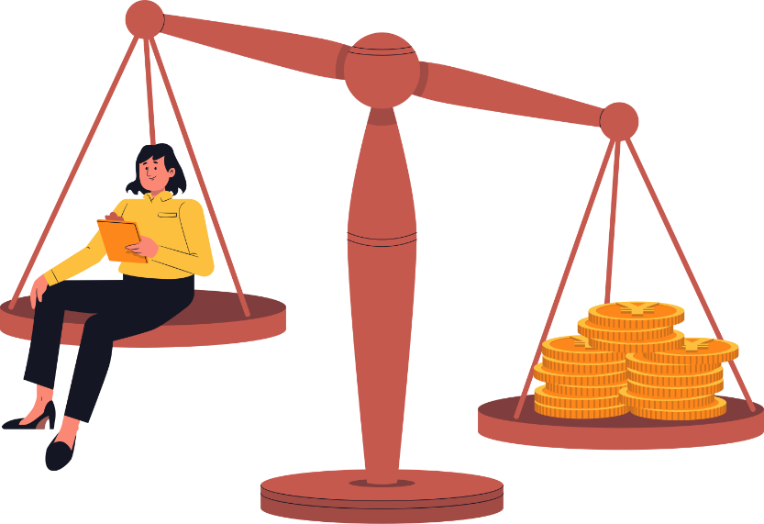
Prohibiciones del Personal Vinculado
Participar en nombre propio o de terceros en actividades que generen competencia a la UTP, o donde exista conflictos de interes
Influir para que de manera indebida se ejerza el derecho al voto en los proceso electorales.
Utilizar indebidamente la información privilegiada y confidencial
Participar en procesos de selección estando incurso en causal de Inhabilidad, incompatibilidad o conflicto de interés
Gestionar favores, tramites o servicios que originen ventajas personales
Utilizar indebidamente el nombre de la UTP, equipos e instalaciones para beneficio propio

Slide 44
Escríbenos al correo
c.eticaybuengobierno@utp.edu.co

Slide 45
Desafío THOMÁS

Slide 46
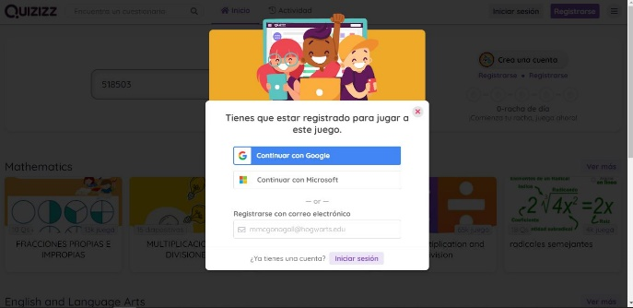
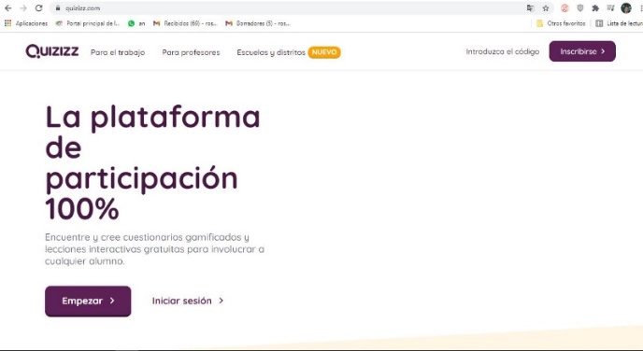
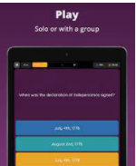
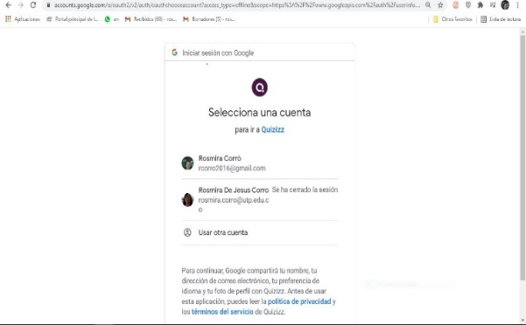
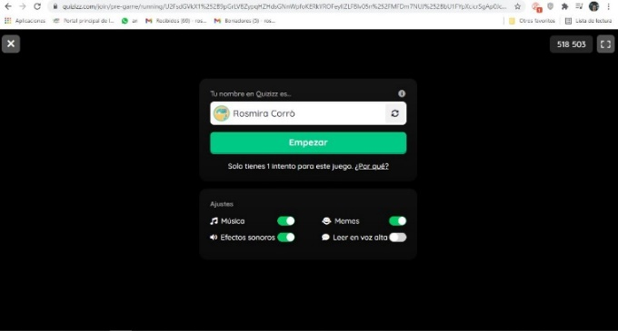
Paso a paso para ingresar a Quizizz
Paso 1: Al ingresa a joinmyquiz.com ve a la parte superior derecha y pulsa en INTRODUZCA EL CÓDIGO
Paso 2: Puedes regístrate con el CORREO DE TU PREFERENCIA
En DISPOSITIVOS MÓVILES puede bajar la aplicación en Play Store o utilizando el navegador que tenga instalado en su equipo
Paso 4: Ya estás listo para jugar. Solo tienes que darle CLIC EN EMPEZAR
Paso 3: Selecciona EL CORREO que vas a usar

Slide 47
GRACIAS Puedes contactarnos para cualquier inquietud pdi@utp.edu.co
c.eticaybuengobierno@utp.edu.co
Chat en línea

